Slide 1
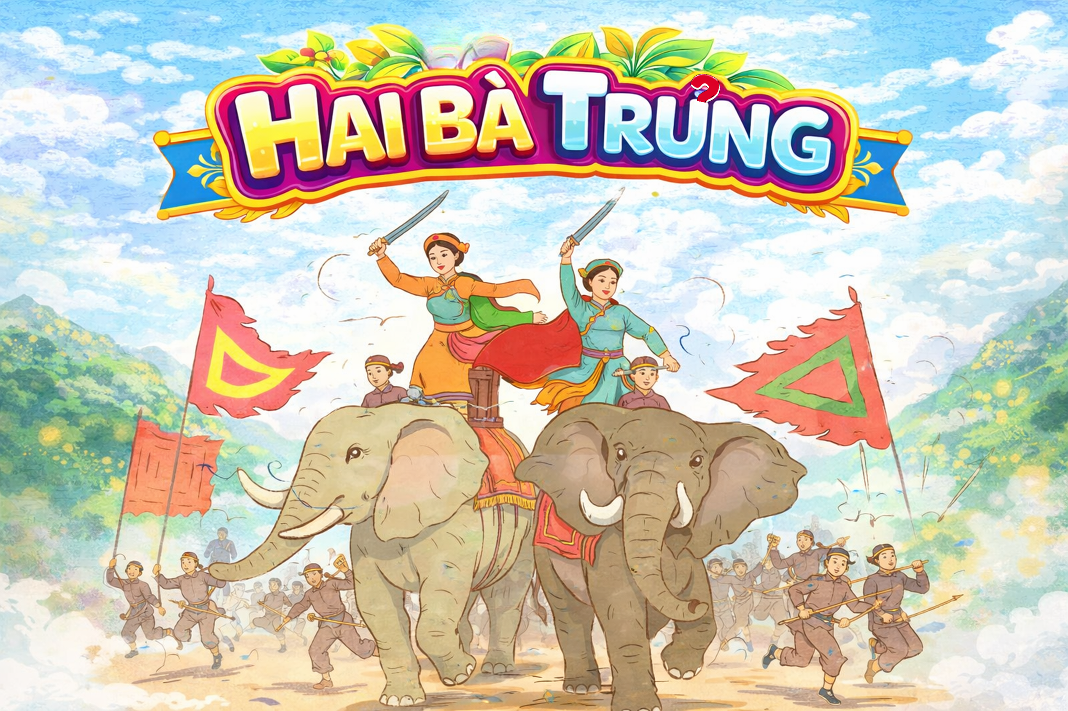


Slide 2
HAI BÀ TRƯNG
Thưở xưa, nước ta bị nhà Hán đô hộ. Giặc ngoại xâm thẳng tay chém giết dân lành, cướp hết ruộng nương màu mỡ. Chúng bắt dân ta lên rừng săn thú lạ, xuống biển mò ngọc trai, khiến bao người thiệt mạng vì hổ báo, cá sấu, thuồng luồng,... Lòng dân oán hận ngút trời, chỉ chờ dịp vùng lên đánh đuổi quân xâm lược.
Bấy giờ, ở huyện Mê Linh có hai người con gái tài giỏi là Trưng Trắc và Trưng Nhị. Cha mất sớm, nhờ mẹ dạy dỗ, hai chị em đều giỏi võ nghệ và nuôi chí giành lại non sông. Chồng bà Trưng Trắc là Thi Sách cũng cùng chí hướng với vợ. Tướng giặc Tô Định biết vậy, bèn lập mưu giết chết Thi Sách.
Nhận được tin dữ, Hai Bà Trưng liền kéo quân về thành Luy Lâu hỏi tội kẻ thù. Trước lúc xuất quân, có người xin nữ chủ tướng cho mặc đồ tang.
Trưng Trắc trả lời:
- Không! Ta sẽ mặc giáp phục thật đẹp để dân chúng thêm phấn khích, còn giặc trông thấy thì kinh hồn.
Hai Bà Trưng bước lên bành voi. Đoàn quân rùng rùng lên đường. Giáo lao, cung nỏ, rìu búa, khiên mộc cuồn cuộn tràn theo bóng voi ẩn hiện của Hai Bà. Tiếng trống đồng dội lên vòm cây, đập vào sườn đồi, theo suốt đường hành quân.
Thành trì của quân giặc lần lượt sụp đổ dưới chân của đoàn quân khởi nghĩa. Tô Định ôm đầu chạy về nước. Đất nước ta sạch bóng quân thù. Hai Bà Trưng trở thành hai vị anh hùng đầu tiên được lưu danh trong lịch sử nước nhà.
(Theo Văn Lang)

Slide 3



1
Đoạn 1: Từ đầu đến quân xâm lược.
Bài đọc này được chia làm bao nhiêu đoạn?
Đoạn 2: Tiếp theo cho đến giết chết Thi Sách.
2
3
Đoạn 3: Tiếp theo cho đến kinh hồn.
Đoạn 4: Tiếp theo cho đến đường hành quân.
4
5
Đoạn 5: Còn lại.

Slide 4


LUYỆN ĐỌC TỪ KHÓ
thuở xưa
võ nghệ
ngoại xâm
trẩy quân
giáp phục
ngút trời

Slide 5

Ta sẽ mặc giáp phục /thật đẹp /để dân chúng thêm phấn khích, /để giặc trông thấy /thì kinh hồn.

Slide 6

Theo em, nội dung chính của bài học là gì?
Bài đọc kể về những hành động tài năng, chí hướng của Hai Bà Trưng. Từ đó ca ngợi lòng yêu nước, tinh thần bất khuất chống giặc xâm lược của Hai Bà Trưng và nhân dân ta.

